Slide 1
Directrices de la OMS sobre actividad física y comportamientos sedentarios 2021 -Recomendaciones-

Slide 2
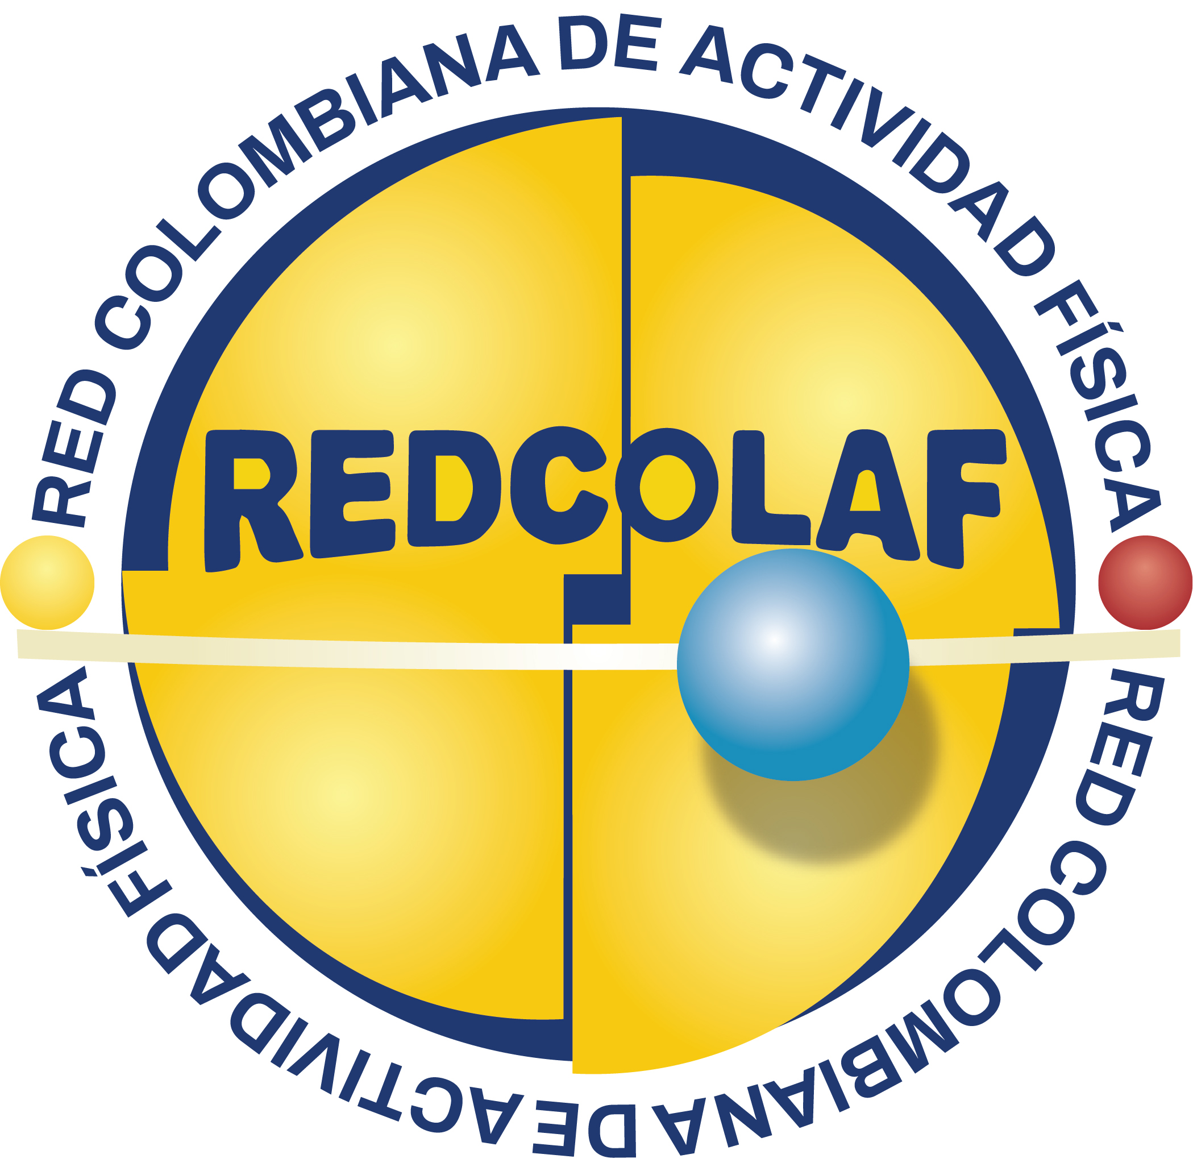
Presentación organizada por REDCOLAF, con material tomado de la fuente original de
la OMS, para que sirve de apoyo a los profesionales de la salud, del deporte y de la actividad física, en sus actividades y conferencias acerca de la actividad física y los comportamientos sedentarios
Material preparado por:

Slide 3
Fuente: Directrices de la OMS sobre actividad física y comportamientos sedentarios [WHO guidelines on physical activity and sedentary behaviour]. Ginebra: Organización Mundial de la Salud; 2021. Licencia: CC BY-NC-SA 3.0 IGO.
Puede consultarse en: http://apps.who.int/iris
Material preparado por:

Slide 4
Recomendaciones de actividad física y comportamientos saludables, OMS - 2021
Las Directrices de la OMS sobre actividad física y comportamientos sedentarios ofrecen recomendaciones de salud pública basadas en pruebas sobre la cantidad de actividad física que deben realizar niños, adolescentes, adultos y personas mayores en términos de frecuencia, intensidad y duración para obtener beneficios de salud significativos y mitigar los riesgos para la salud. En este documento figuran por primera vez recomendaciones sobre la relación entre los comportamientos sedentarios y los resultados sanitarios, y recomendaciones para subpoblaciones específicas, como las mujeres embarazadas y en puerperio, las personas con afecciones crónicas y
las personas con discapacidad.
Material preparado por:

Slide 5
En los niños y adolescentes, la AF es beneficiosa por cuanto respecta a los siguientes resultados de salud: mejora de la forma física (funciones cardiorrespiratorias y musculares), la salud cardio metabólica (tensión, dislipidemia, glucosa y resistencia a la insulina), la salud ósea, los resultados cognitivos (desempeño académico y función ejecutiva) y la salud mental (menor presencia de síntomas de depresión) y menor adiposidad.
Directrices de la OMS sobre actividad física y comportamientos sedentarios , 2021
Material preparado por:

Slide 6
Directrices de la OMS sobre actividad física y comportamientos sedentarios , 2021
Comportamiento sedentario
Material preparado por:

Slide 7
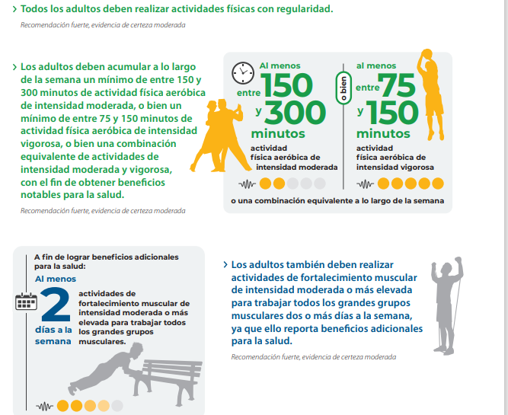
En los adultos, la AF es beneficiosa por cuanto respecta a los siguientes resultados de salud: mejora de la mortalidad por todas las causas y la mortalidad cardiovascular, la incidencia de hipertensión, la incidencia de cáncer en lugares específicos2 y la incidencia de diabetes tipo 2, la salud mental (menor presencia de síntomas de ansiedad y depresión), la salud cognitiva y el sueño, y posible mejora de las mediciones de adiposidad.
Directrices de la OMS sobre actividad física y comportamientos sedentarios , 2021
Material preparado por:

Slide 8
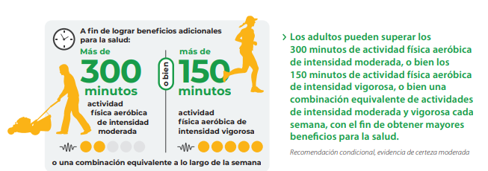
Directrices de la OMS sobre actividad física y comportamientos sedentarios , 2021
Material preparado por:

Slide 9
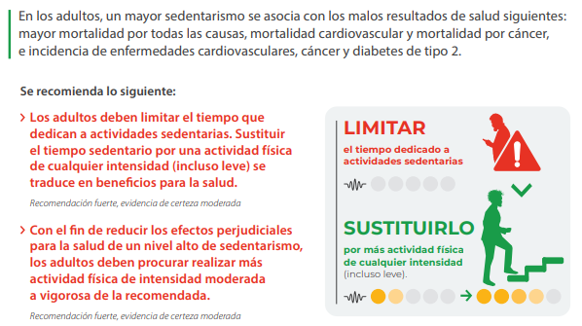
Comportamiento sedentario
Directrices de la OMS sobre actividad física y comportamientos sedentarios , 2021
Material preparado por:

Slide 10
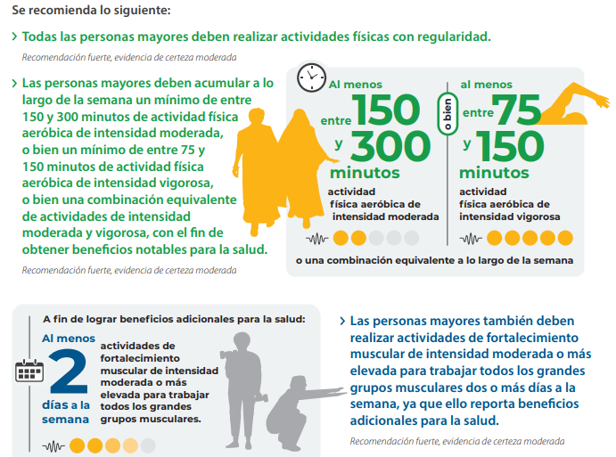
En las personas mayores, la AF es beneficiosa por cuanto respecta a los siguientes resultados de salud: mejora de la mortalidad por todas las causas y la mortalidad CV, la incidencia de hipertensión, la incidencia de cáncer en lugares específicos y la incidencia de DM2, la salud mental (menor presencia de síntomas de ansiedad y depresión), la salud cognitiva y el sueño, y posible mejora de las mediciones de adiposidad. En las personas mayores, la AF sirve para prevenir caídas y las lesiones por caídas, así como
el deterioro de la
salud ósea y funcional.
Directrices de la OMS sobre actividad física y comportamientos sedentarios , 2021
Material preparado por:

Slide 11
Directrices de la OMS sobre actividad física y comportamientos sedentarios , 2021
Material preparado por:

Slide 12
Directrices de la OMS sobre actividad física y comportamientos sedentarios , 2021
Material preparado por:

Slide 13
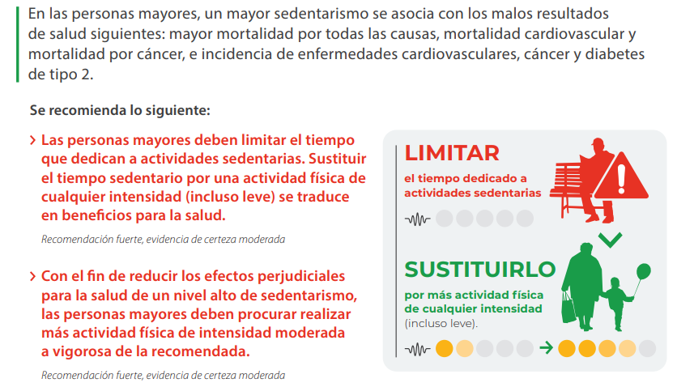
Comportamiento sedentario
Directrices de la OMS sobre actividad física y comportamientos sedentarios , 2021
Material preparado por:

Slide 14
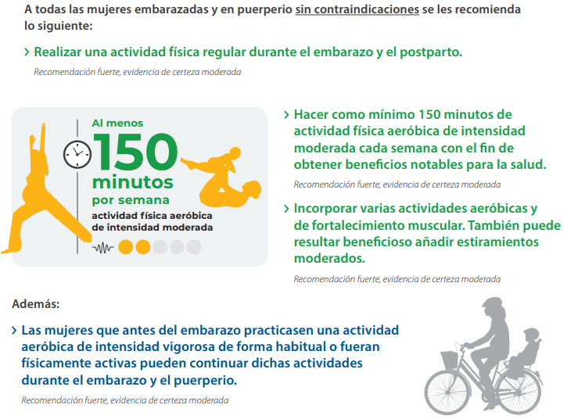
En las mujeres embarazadas y en puerperio, la AF durante el embarazo y el postparto aporta los siguientes beneficios para la salud materna y fetal: menor riesgo de preeclampsia, hipertensión gestacional, diabetes gestacional, aumento excesivo de peso durante el embarazo, complicaciones en el parto y depresión postparto, y menos complicaciones neonatales, ausencia de efectos nocivos en el peso al nacer y ausencia de un incremento del riesgo
de muerte fetal.
Directrices de la OMS sobre actividad física y comportamientos sedentarios , 2021
Material preparado por:

Slide 15
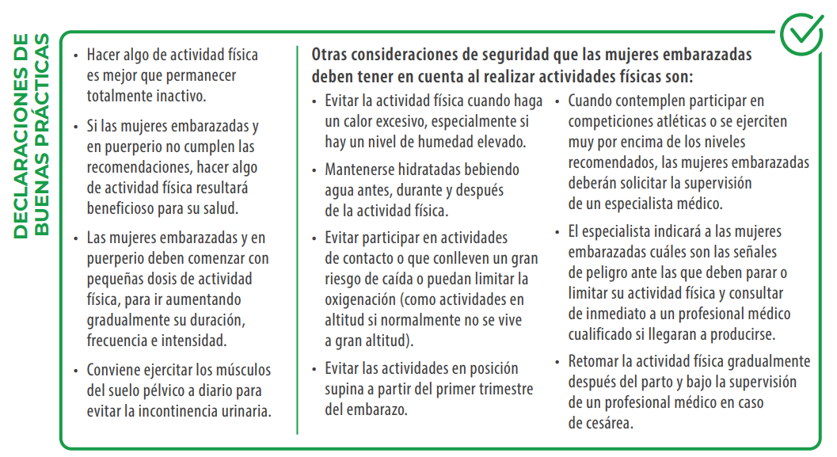
Directrices de la OMS sobre actividad física y comportamientos sedentarios , 2021
Material preparado por:

Slide 16
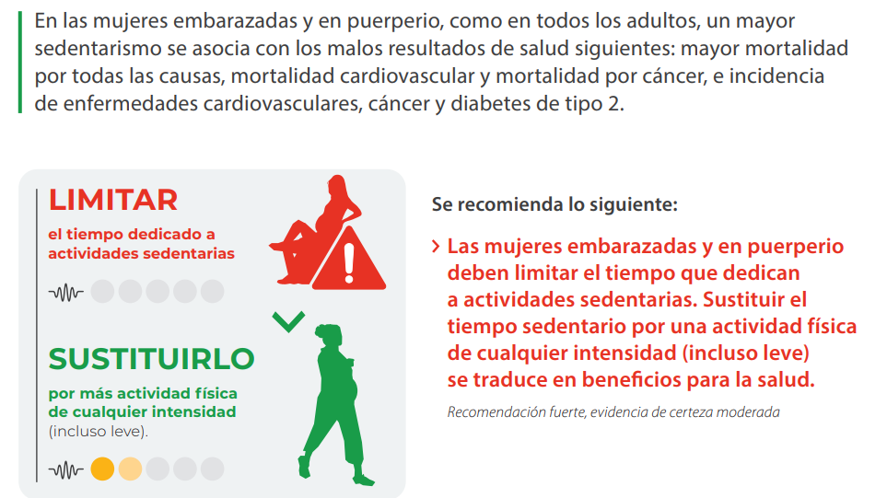
Comportamiento sedentario
Directrices de la OMS sobre actividad física y comportamientos sedentarios , 2021
Material preparado por:

Slide 17
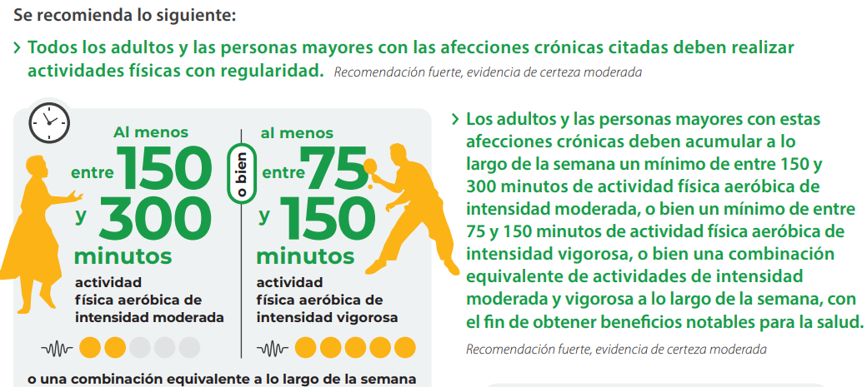
La AF puede ser beneficiosa para la salud de los adultos y las personas mayores con las siguientes afecciones crónicas: en los supervivientes de cáncer, la AF mejora la mortalidad por todas las causas, la mortalidad por cáncer y el riesgo de recidiva o segundos tumores primarios; en las personas con hipertensión, la AF mejora la mortalidad CV, la progresión de la enfermedad, la función física y la calidad de vida relacionada con la salud; en las personas con diabetes tipo 2, la AF reduce las tasas de mortalidad por causa CV y los indicadores de progresión de la enfermedad, y en las personas que viven con el VIH, la AF puede mejorar la forma física y la salud mental (menor presencia de síntomas de ansiedad y depresión)
Directrices de la OMS sobre actividad física y comportamientos sedentarios , 2021
Material preparado por:

Slide 18
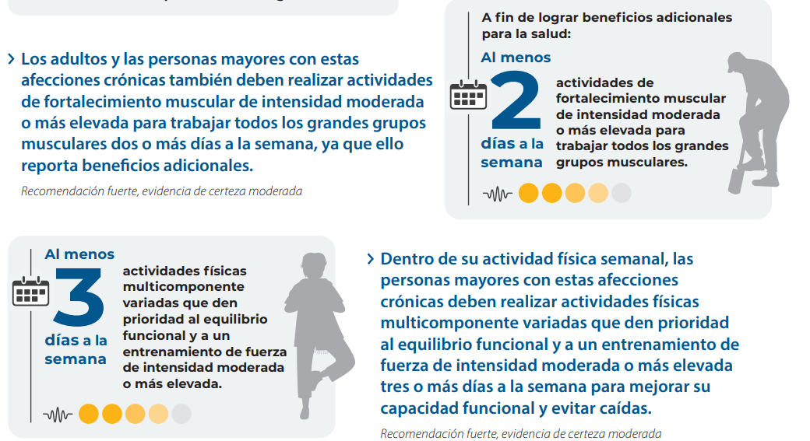
Directrices de la OMS sobre actividad física y comportamientos sedentarios , 2021
Material preparado por:

Slide 19
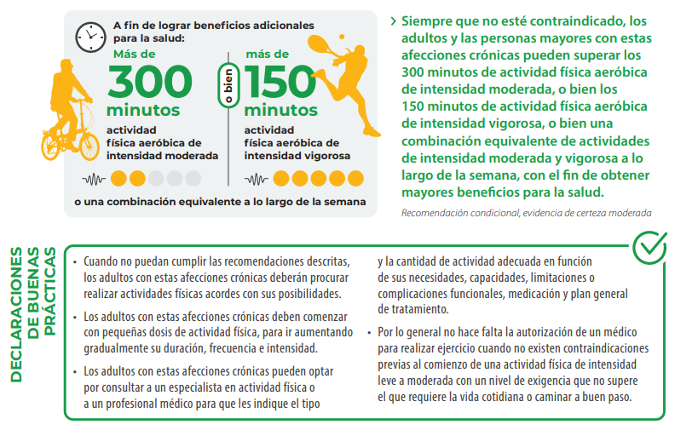
Directrices de la OMS sobre actividad física y comportamientos sedentarios , 2021
Material preparado por:

Slide 20
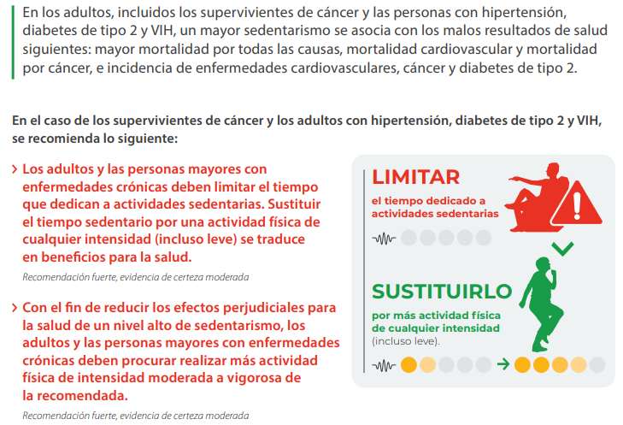
Comportamiento
sedentario
Directrices de la OMS sobre actividad física y comportamientos sedentarios , 2021
Material preparado por:

Slide 21
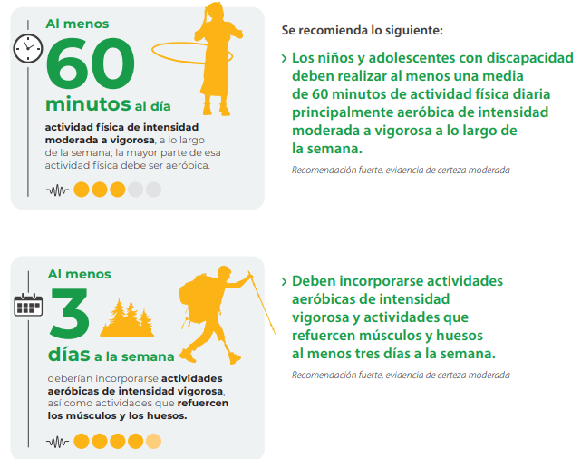
Muchos de los beneficios de AF para la salud de los niños y adolescentes que se citan en el apartado anterior también atañen a los niños y adolescentes con discapacidad. Entre los beneficios adicionales que la AF tiene en sus resultados de salud figuran: una mejor función cognitiva en los individuos con enfermedades o trastornos que afectan a esta, como el trastorno por déficit de atención con hiperactividad (TDAH), y posibles mejoras en la función física en los niños
con discapacidad
intelectual
Directrices de la OMS sobre actividad física y comportamientos sedentarios , 2021
Material preparado por:

Slide 22
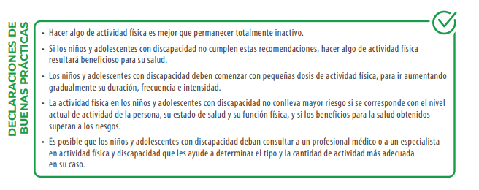
Directrices de la OMS sobre actividad física y comportamientos sedentarios , 2021
Comportamiento sedentario:
En los niños y adolescentes, un mayor sedentarismo se asocia con los malos resultados de salud siguientes: mayor adiposidad, peor salud cardio metabólica, forma física y comportamiento/conducta prosocial, y menor duración del sueño
Material preparado por:

Slide 23
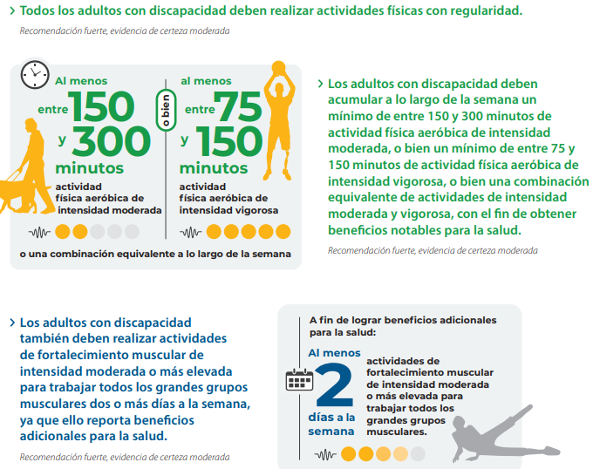
Muchos de los beneficios de la AF para la salud de los adultos que se citan en el apartado anterior también atañen a los adultos con discapacidad. Entre los beneficios adicionales que la AF tiene en sus resultados de salud figuran los siguientes: en los adultos con esclerosis múltiple, una mejora de la función física y las dimensiones física, mental y social de la calidad de vida relacionada con la salud; en las personas con una lesión medular, mejoras de la función motora de las piernas, la fuerza muscular y la función de las extremidades superiores, y una mayor calidad de vida relacionada con la salud, y en las personas con enfermedades o trastornos que afectan a la función cognitiva, una mejora de las funciones física y cognitiva (en las personas con enfermedad de Parkinson o con un historial de accidentes cerebrovasculares) y beneficios cognitivos, así como una posible mejora de la calidad de vida (en adultos con esquizofrenia), una posible mejora de la función física (en adultos con discapacidad intelectual) y una mejora de la calidad de vida (en adultos con una depresión mayor)
Directrices de la OMS sobre actividad física y comportamientos sedentarios , 2021
Material preparado por:

Slide 24
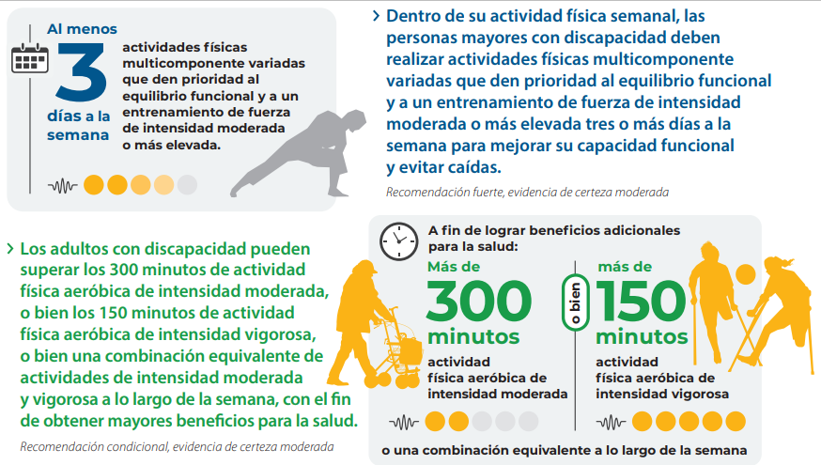
Directrices de la OMS sobre actividad física y comportamientos sedentarios , 2021
Material preparado por:

Slide 25
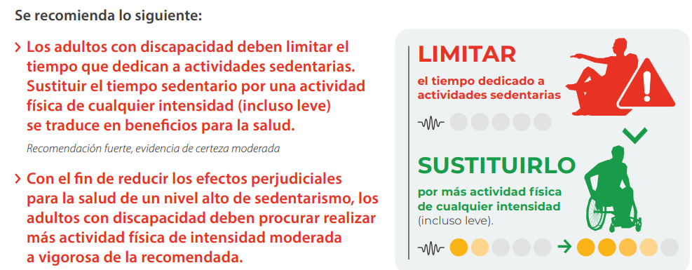
Directrices de la OMS sobre actividad física y comportamientos sedentarios , 2021
Comportamiento sedentario:
En los adultos, un mayor sedentarismo se asocia con los malos resultados de salud siguientes: mayor mortalidad por todas las causas, mortalidad cardiovascular y mortalidad por cáncer, e incidencia de enfermedades CV, cáncer y DM2
Material preparado por:

Slide 26
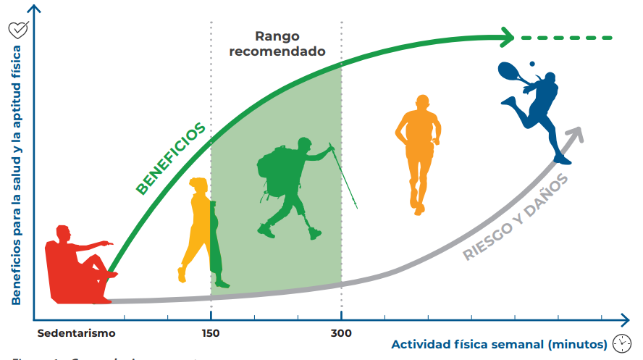
Directrices de la OMS sobre actividad física y comportamientos sedentarios , 2021
Curva dosis respuesta de beneficios vs riesgos y daños de la AF
la forma de la curva dosis-respuesta indica que no hay un umbral inferior para los beneficios, y que los mayores beneficios se observan en el extremo inferior de la curva dosis-respuesta
Material preparado por:

Slide 27
Directrices de la OMS sobre actividad física y comportamientos sedentarios , 2021
Material preparado por:

Slide 28
Directrices de la OMS sobre actividad física y comportamientos sedentarios , 2021
Material preparado por:

Slide 29
Directrices de la OMS sobre actividad física y comportamientos sedentarios , 2021
Material preparado por:

Slide 30
Directrices de la OMS sobre actividad física y comportamientos sedentarios , 2021
Material preparado por:

Slide 31
Directrices de la OMS sobre actividad física y comportamientos sedentarios , 2021
Material preparado por:

Slide 32
Directrices de la OMS sobre actividad física y comportamientos sedentarios , 2021
Material preparado por:

